Slide 1
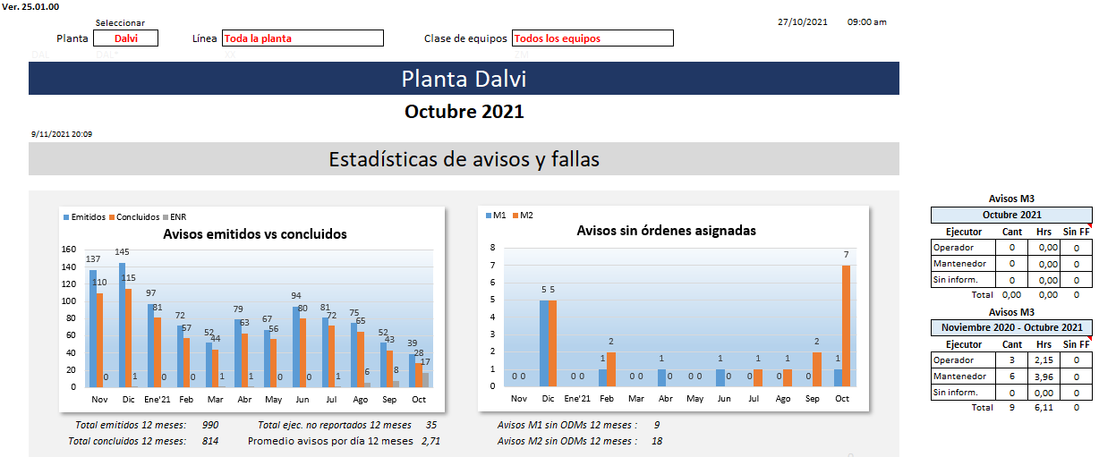
Estos datos vienen de una sola tabla (si se usan todos los tipos de equipos, si no hay que usar 2 tablas).

Slide 2
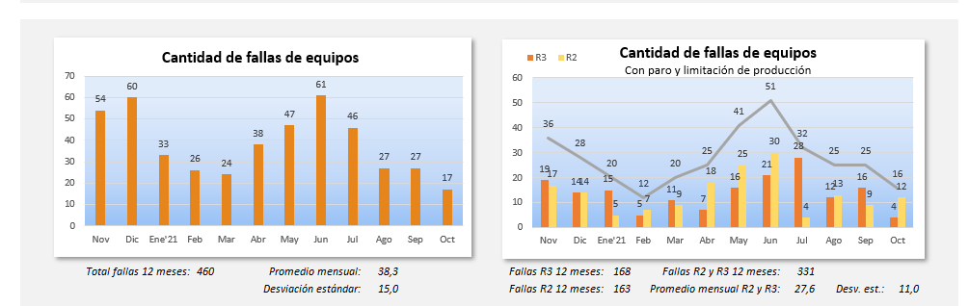
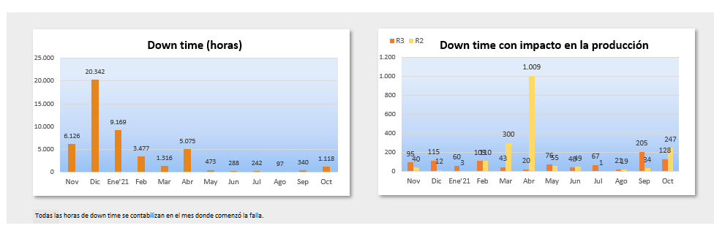

Slide 3
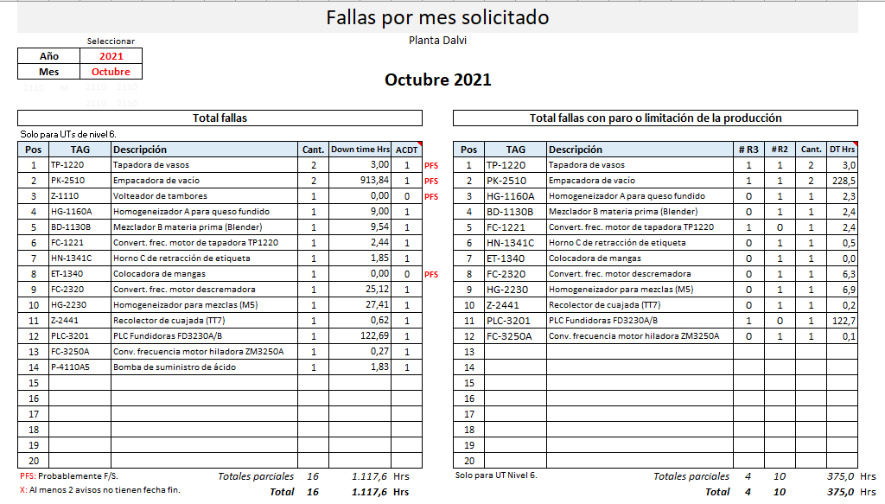

Slide 4
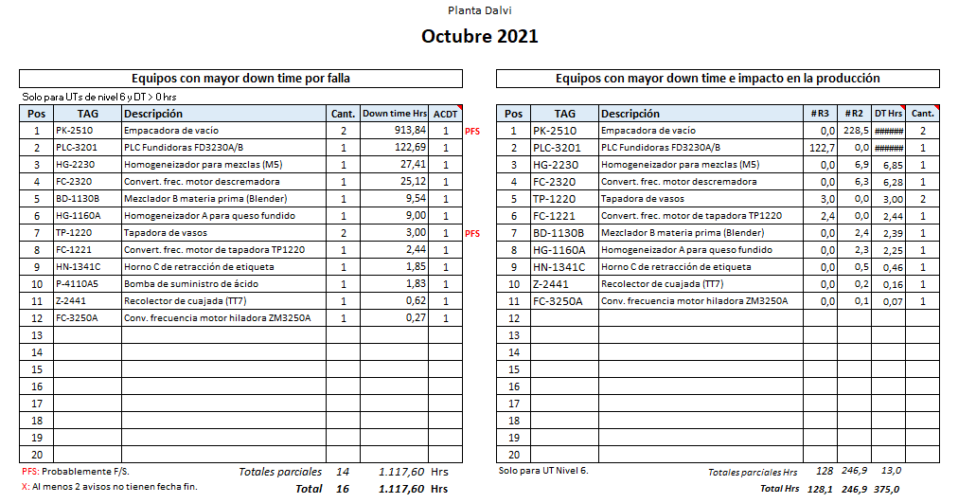
Avisos con down time (lo podemos dejar por ahora)

Slide 5
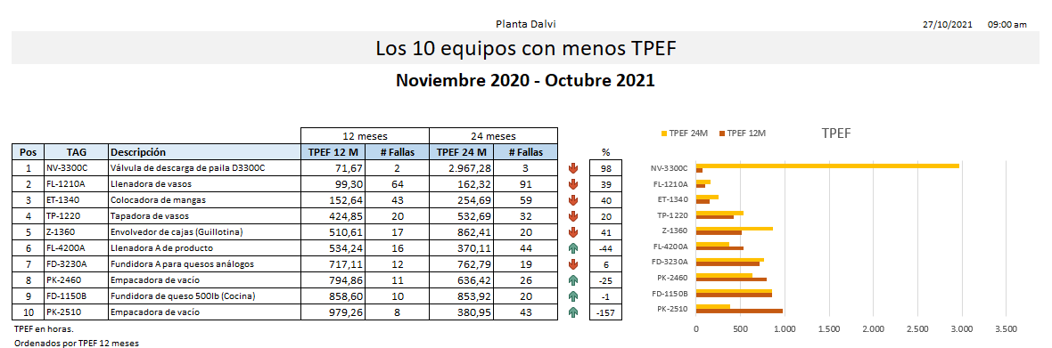
TPEF: Tiempo promedio entre fallas
(Se necesitan 2 tablas, la de avisos y las de notificaciones de órdenes de trabajo).

Slide 6
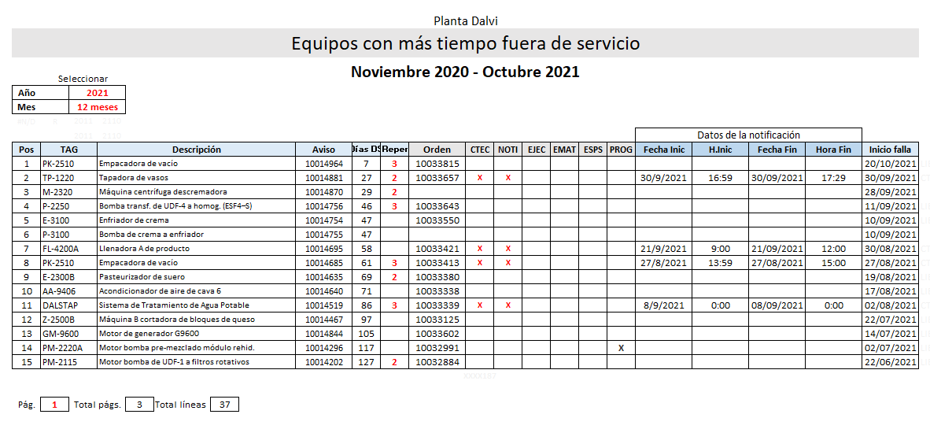
Se necesitan 3 tablas de datos.

Slide 7
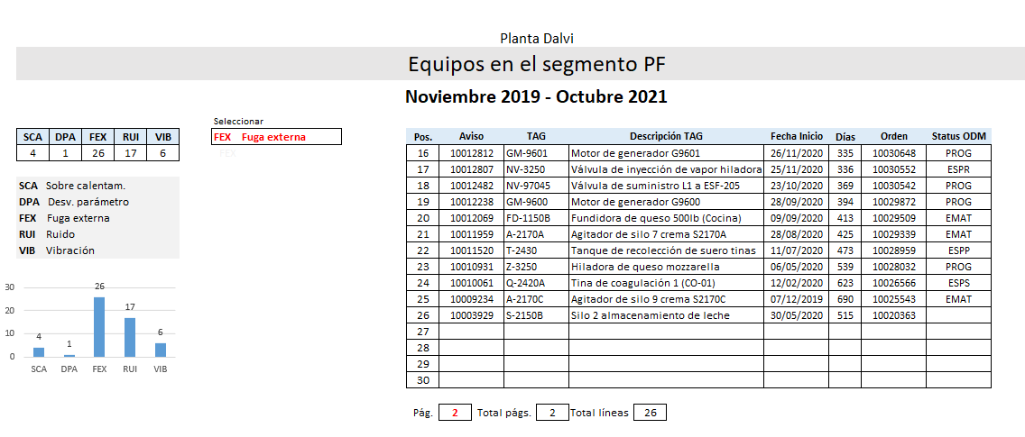
Seleccionar el modo

Slide 8
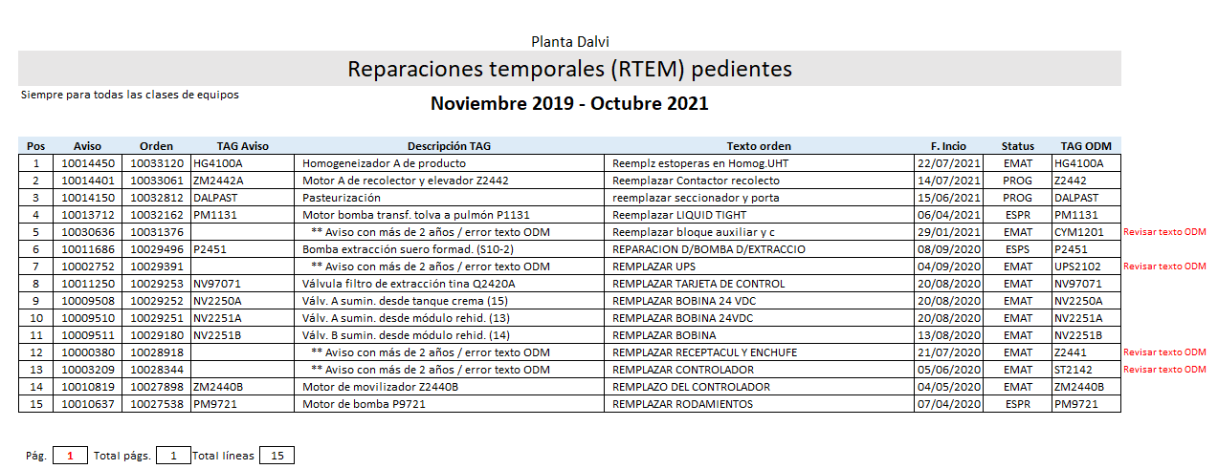

Slide 9
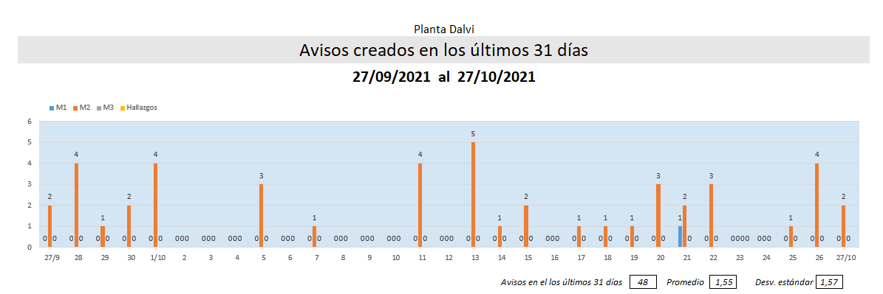

Slide 10
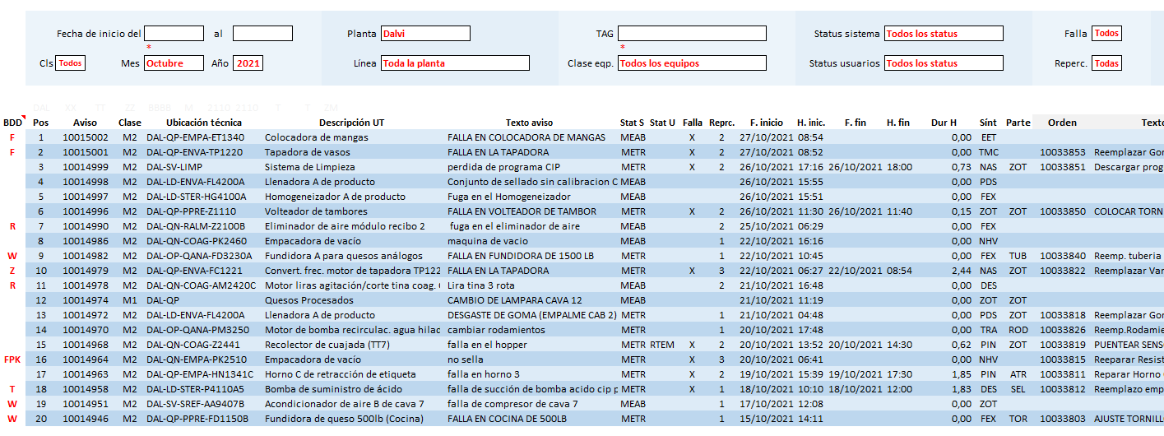
BAD DATA DETECTOR

